Slide 1
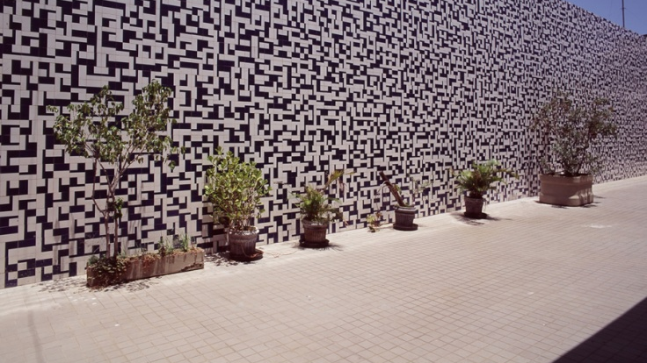
painel de azulejos, Praia de botafogo Botafogo, Fundação Getúlio Vargas, 1962. Foto: Tuca Reinés. Fonte: https://fundathos.org.br/abreGaleria.php?idgal=111
ARTES DE ATHOS BULCÃO

Slide 2
Como surgiu o projeto
A ideia surgiu durante uma visita a exposição do artista no C.C.B.B. do Rio de Janeiro. As obras do artista imersas num universo de cores e formas geométricas me levou a idealizar o projeto. Considerei o conhecimento prévio dos alunos e a aprendizagem significativa como itens de total relevância no desenvolvimento do projeto. Como as obras do artistas possuem grande destaque na arquitetura, iniciei a apresentação com uma atividade que fazia alusão a obra do artista (Painel de azulejo, Praça da Apoteose).

Slide 3
Lançamento do projeto
Foi desenvolvido um jogo de quebra-cabeça, em alusão a obra “ Painel de azulejos” que faz parte do Sambódromo do Rio de Janeiro. As peças possuíam apenas um linha curva ou eram em branco. O jogo tem como objetivo , estimular as crianças a montarem uma imagem. E assim com a turma dividida em grupos, cada aluno recebeu um cartão e foram logo aproximando com os dos outros, afim de criarem formas figurativas mas, no decorrer da formação, viram que não conseguiam. Então, fui explicando a eles que existem formações abstratas, o que favoreceu a compreensão e aproximação das obras do artista.

Slide 4
Sambódromo do rio de janeiro
Painel de azulejos, Praça da Apoteose, Sambódromo, 1983. Fonte:
h0ps://fundathos.org.br/abreGaleria.php?idgal=117

Slide 5
Montagem DO QUEBRA CABEÇA
Figura 1: Produção dos alunos. Fonte: Arquivo pessoal da professora.
Figura 2: Produção dos alunos. Fonte: Arquivo pessoal da professora.

Slide 6
Apresentando O artista
Após a conclusão da atividade de lançamento do projeto, perguntei aos alunos se gostariam de conhecer o artista que as produziu. As crianças estavam muito interessados, fator favorável para o desenvolvimento de um projeto. Utilizando a TV instalada na sala de aula, apresentei imagens do artista e algumas de suas obras gravadas em pen drive. A partir disso, os alunos foram gerando perguntas que seriam respondidas, a medida que o projeto fosse sendo desenvolvido, além de, ficarem fixadas em um cartaz na sala de aula da turma.

Slide 7
Perguntas sobre o artista
Em que data e lugar do Brasil ele nasceu?
Como se chamavam os pais dele?
Ele tinha irmãos?
O que ele fazia antes de se tornar artista?
Que tipo de obras ele realizou?
Em que ano ele realizou sua 1ª exposição?
Quando ele morreu?
Figura 4: Organização de aluno. Fonte: Arquivo pessoal da professora
Produção dos alunos

Slide 8
Produção artística
A produção artística é uma etapa do processo educativo que propõe ação, e desperta muito prazer aos alunos. É o momento em que eles irão expressar suas ideias, sua leitura de mundo. Através da escolha de uma linguagem (desenho, pintura, modelagem, colagem), e com sua mente criativa, o aluno recriou as obras do artista de uma forma muito própria, simbolizando-a de acordo com sua leitura, referência , seu olhar. As formas geometrizadas das obras apresentadas durante o desenvolvimento do projeto, despertou e ampliou a imaginação dos alunos. O que veremos a seguir, será a produção artística de crianças que mesmo com poucas oportunidades materiais, mas com um potencial criativo espetacular, realizaram uma produção bem expressiva. Ao final da realização do projeto, foi montada uma exposição com os trabalhos realizados e aberta a toda à comunidade escolar.
Notes:
,

Slide 9
Painel de azulejos, Rua Jardim Botânico, Hospital da Lagoa, 1955. Foto: Tuca Reinés. Fonte: https://fundathos.org.br/abreGaleria.php?idgal=112

Slide 10
desenho
Essa produção é de desenho livre, onde os alunos criaram a partir da forma dos azulejos da fachada do prédio do Hospital da Lagoa, RJ. Após a visualização da imagem da obra, alguns alunos relataram conhecer o local devido a tratamentos de saúde. Eles sugestionaram que as formas pareciam com: beijinhos de batom, hamburger, docinhos, grãos de café, pokébola (compartimento em forma esférica criada para armazenar os Pokémons). Eles receberam os desenhos xerografados, e a partir das ideias sugeridas, criaram composições utilizando lápis de cor e hidrocor.

Slide 11
Painel de azulejos, Aeroporto Internacional Juscelino Kubitschek, 1993. . Foto: Edgard Cesar. Fonte:https://fundathos.org.br/abreGaleria.php?idgal=49

Slide 12
pintura
As crianças decidiram que a produção da obra deveria ser com pintura, então entre tantas imagens vistas, optaram por essa, “ela parece uma seta, podemos apontá-la para qualquer lugar”. A imagem representa o painel de azulejos do aeroporto de Brasília. Com a turma dividida em grupos, o material foi entregue para que pudessem executar a tarefa. O material utilizado foi tinta guache e pincéis.

Slide 13
Painel de azulejos, Entre quadras 307/308 Sul, Igrejinha Nossa Senhora de Fátima, 1957. Foto: Ricardo Padue. Fonte: https://fundathos.org.br/abreGaleria.php?idgal=86

Slide 14
Colorir, recortar e colar
A produção figurativa do artista no painel de azulejos, da Igrejinha N.S. de Fátima, inspirou na escolha dessa produção. O tema Natividade foi discutido e acolhido para uma proposta múltipla. Os desenhos foram entregues xerografados, os alunos iriam colorir, recortar e posteriormente colá-los na cartolina. A atividade recriou a fachada da construção. Utilizou-se lápis de cor, hidrocor, tesoura e cola nesta atividade.

Slide 15
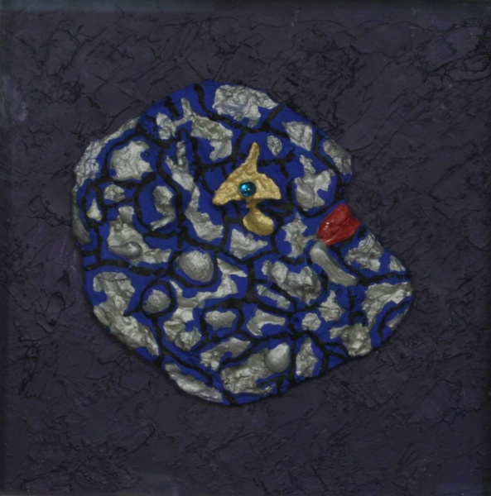
Máscara Istambul,1994 E MÁSCARA SATIRICOM, 1994 Acervo particular . Foto: Arquivo FONTE: https://fundathos.org.br/abreGaleria.php?idgal=94

Slide 16
máscaras
O universo mágico que a produção das máscaras criado pelo artista, nos envolveu e despertou grande interesse em representá-la. Sua forma foi xerografada e com muita criatividade, os alunos foram dando espaço a uma nova personagem. Os materiais utilizados nessa atividade foram: papéis coloridos, cola colorida, lantejoulas, retalhos de e.v.a., lápis de cor, hidrocor.

Slide 17
avaliação

